Slide 1
앙상블 모델

Slide 2
앙상블 학습
앙상블 학습
앙상블 학습(Ensemble Learning)을 통한 분류는 여러 개의 분류기(Classifier)를 생성하고 그 예측을 결합함으로써 보다 정확한 최종예측을 도출하는 기법을 말함
어려운 문제의 결론을 내기 위해 여러 명의 전문가로 위원회를 구성해 다양한 의견을 수렴하고 결정하듯이 앙상블 학습의 목표는 다양한 분류기의 예측 결과를 결합함으로써 단일 분류기보다 신뢰성이 높은 예측값을 얻는 것
대부분의 정형 데이터 분류 시에는 앙상블이 뛰어난 성능을 나타내고 있음
대표적인 알고리즘
램덤 포레스트
그래디언트 부스팅 알고리즘
뛰어난 성능과 쉬운 사용, 다양한 활용도로 인해 그간 분석가 및 데이터 과학자들 사이에서 많이 애용
XGBoost, LightGBM, 여러 가지 모델의 결과를 기반으로 메타 모델을 수립하는 스태깅(Stacking)을 포함해 다양한 유형의 앙상블 알고리즘
앙상블 학습의 유형
보팅(Voting)
배깅(Bagging)
부스팅(Boosting)
이외에도 스태킹을 포함한 다양한 앙상블 방법이 존재

Slide 3
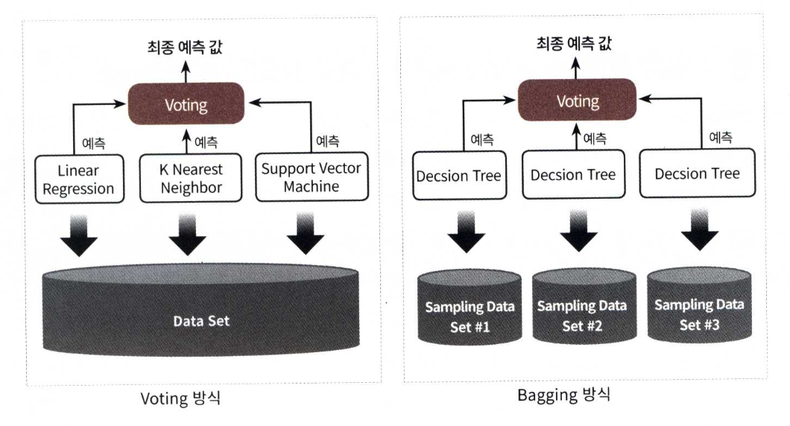
앙상블 학습 유형
보팅과 배깅
여러 개의 분류기가 투표를 통해 최종 예측 결과를 결정하는 방식
보팅과 배깅의 다른점
보팅의 경우 일반적으로 서로 다른 알고리즘을 가진 분류기를 결합하는 것이고
배깅의 경우 각각의 분류기가 모두 같은 유형의 알고리즘 기반이지만, 데이터 샘플링을 서로 다르게 가져가면서 학습을 수행해 보팅을 수행
대표적인 배깅 방식이 바로 랜덤 포레스트 알고리즘
그림 설명
왼쪽 그림은 보팅 분류기를 도식화
선형회귀, K 최근접 이웃, 서포트 벡터 머신이라는 3개의
ML 알고리즘이 같은 데이터 세트에 대해 학습하고 예측한 결과를
가지고 보팅을 통해 최종 예측 결과를 선정
- 오른쪽 그림은 배깅 분류기를 도식화한 것
단일 ML 알고리즘(결정 트리)으로 여러 분류기가 학습으로 개별
예측을 하는데, 학습하는 데이터 세트가 보팅 방식과 다름
개별 분류기에 할당된 학습 데이터는 원본 학습 데이터를 샘플링해
추출하는데, 이렇게 개별 classifier에게 데이터를 샘플링해서 추출하는 방식을 부트스트래핑 분할 방식이라고 부름

Slide 4
앙상블 학습 유형
con't
오른쪽 그림 설명
개별 분류기가 부트스트래핑 방식으로 샘플링된 데이터 세트에 대해서 학습을 통해 개별적으로 예측하는 수행한 결과를 보팅을 통해서 최종 예측 결과를 선정하는 방식이 바로 배깅 앙상블 방식
교차 검증이 데이터 세트간에 중첩을 허용하지 않는 것과 다르게 배깅 방식은 중첩을 허용
따라서 10000개의 데이터를 10개의 분류기가 배깅 방식으로 나누더라도 각 1000개의 데이터 내에는 중복된 데이터가 있음
부스팅
여러 개의 분류기가 순차적으로 학습을 수행하되, 앞에서 학습한 분류기가 예측이 틀린 데이터에 대해서는 올바르게 예측할 수 있도록 다음 분류기에는 가중치(weight)를 부여하면서 학습과 예측을 진행하는 것
계속해서 분류기에게 가중치를 부스팅하면서 학습을 진행하기에 부스팅 방식으로 불림
예측 성능이 뛰어나 앙상블 학습을 주도하고 있으며 대표적인 부스팅 모듈로 그래디언트 부스트, XGBoost, LightGBM이 있음
스태깅
여러 가지 다른 모델의 예측 결과값을 다시 학습 데이터로 만들어서 다른 모델(메타 모델)로 재학습시켜 결과를 예측하는 방법

Slide 5
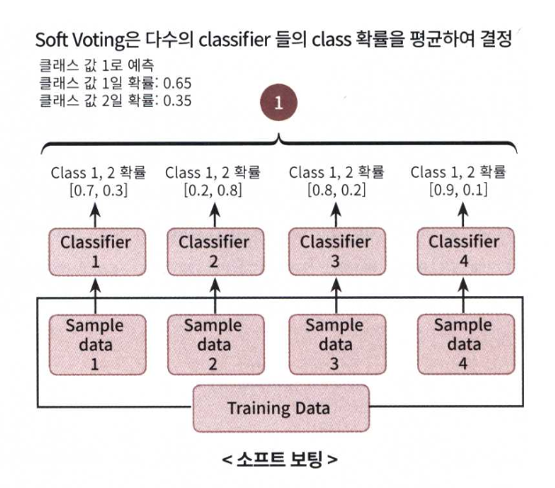
보팅 유형
하드 보팅(Hard Voting)
하드 보팅을 이용한 분류(Classification)는 다수결 원칙과 비슷합니다.
예측한 결괏값들중 다수의 분류기가 결정한 예측값을 최종 보팅 결괏값으로 선정하는 것
소프트 보팅(Soft Voting)
분류기들의 레이블 값 결정 확률을 모두 더하고 이를 평균해서 이들 중 확률이 가장 높은 레이블 값을 최종 보팅 결괏값으로 선정
일반적으로 소프트 보팅이 보팅 방법으로 적용. 소프트 보팅이 예측 성능이 좋아서 더 많이 사용

Slide 6
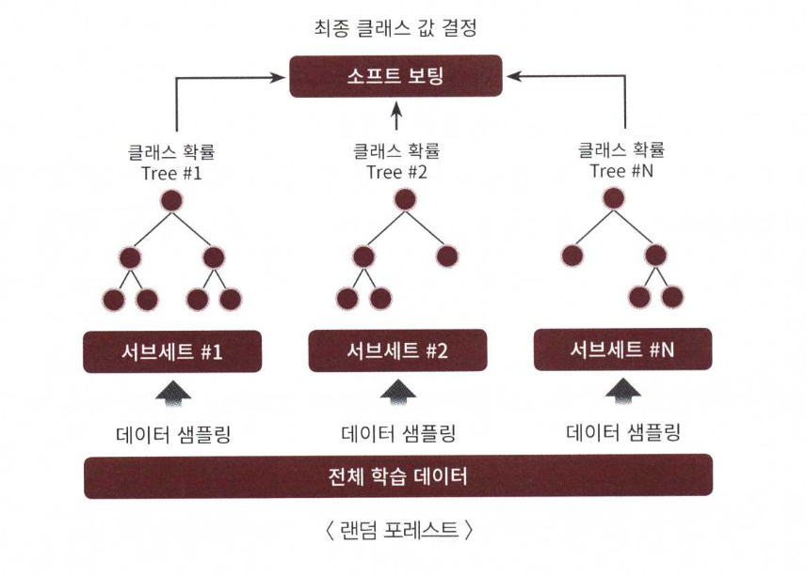
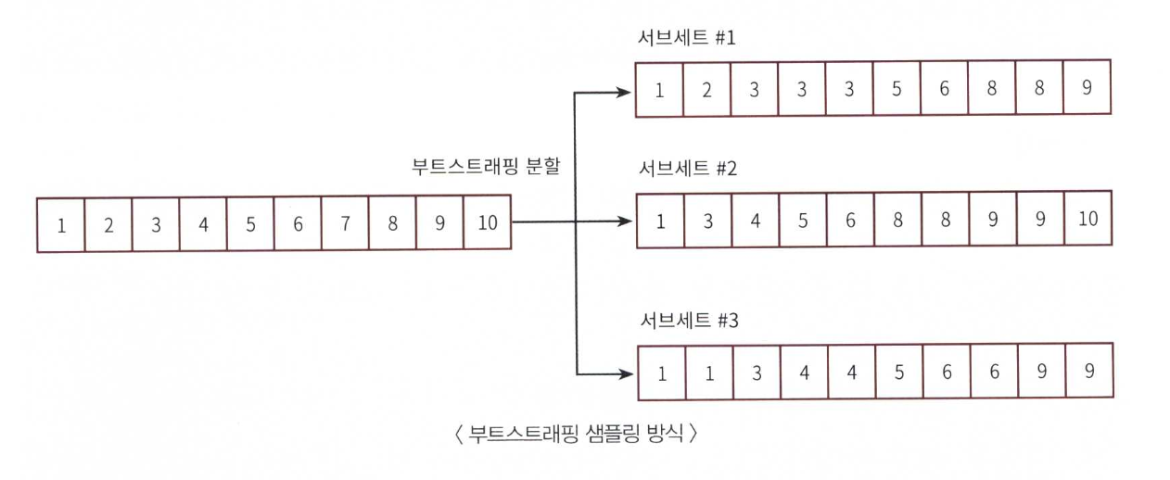
랜덤 포레스트
랜덤 포레스트
같은 알고리즘으로 여러 개의 분류기를 만들어서 보팅으로 최종 결정하는 알고리즘
배깅의 대표적인 알고리즘은 랜덤 포레스트
랜덤 포레스트의 기반 알고리즘은 결정 트리로서, 결정 트리의 쉽고 직관적인 장점을 그대로 가지고 있음
랜덤 포레스트뿐만 아니라 부스팅 기반의 다양한 앙상블 알고리즘 역시 대부분 결정 트리 알고리즘을 기반 알고리즘을 채택
장점
앙상블 알고리즘 중 비교적 빠른 수행 속도
다양한 영역에서 높은 예측 성능을 보임
원리
여러 개의 결정 트리 분류기가 전체 데이터에서 배깅 방식으로
각자의 데이터를 샘플링해 개별적으로 학습을 수행한 뒤 최종적으로
모든 분류기가 보팅을 통해 예측 결정을 하게 됩니다.

Slide 7
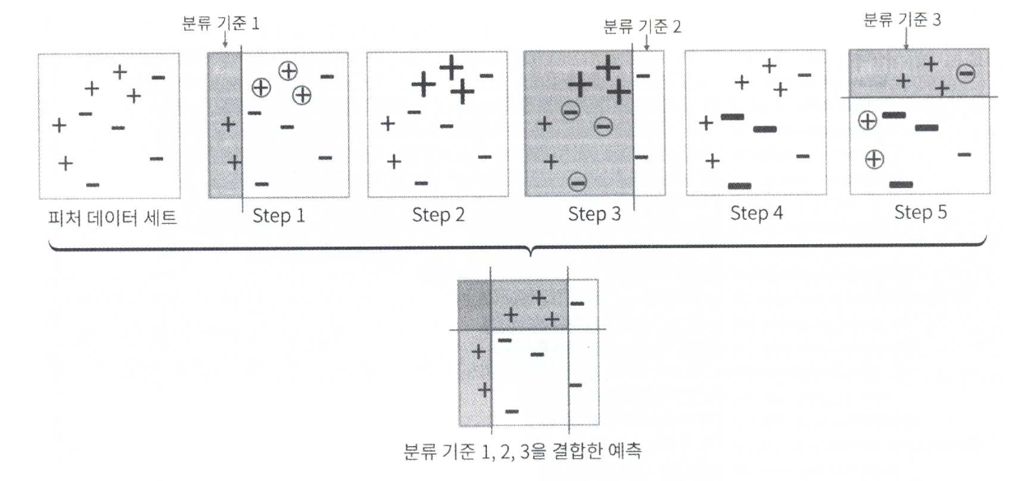
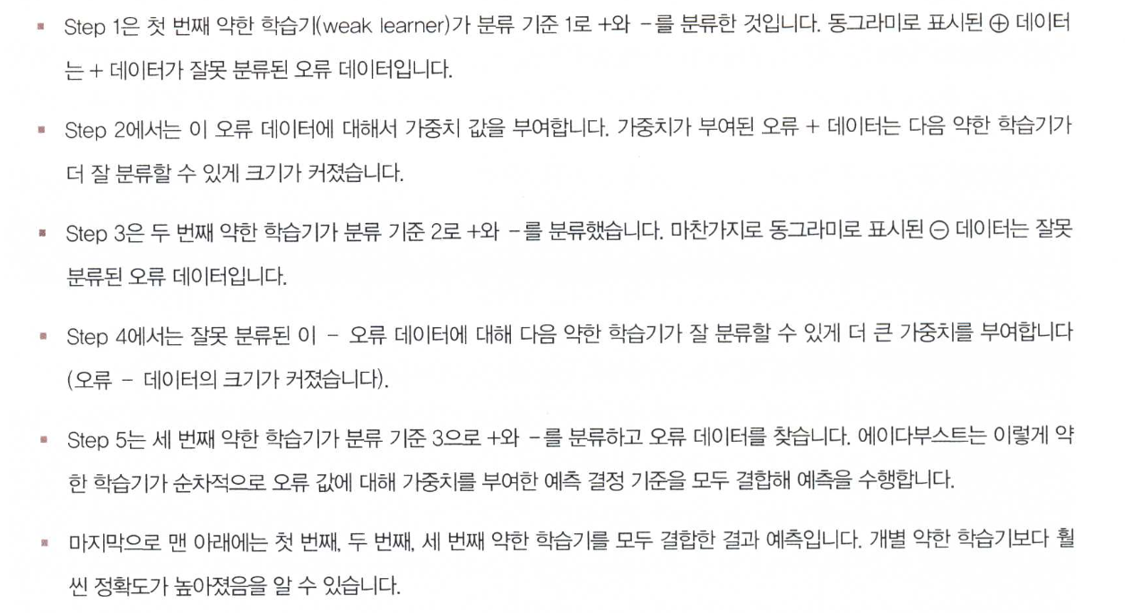
GBM(Gradient Boosting Machine)
개요
부스팅 알고리즘은 여러 개의 약한 학습기(weak learner)를 순차적으로 학습-예측하면서 잘못 예측한 데이터에 가중치 부여를 통해 오류를 개선해 나가면서 학습하는 방식
부스팅의 대표적인 구현은 AdaBoost(Adaptive boosting)와 그래디언트 부스트
AdaBoost는 오류 데이터에 가중치를 부여하면서 부스팅을 수행하는 대표적인 알고리즘입니다.
AdaBoost 알고리즘 개요

Slide 8
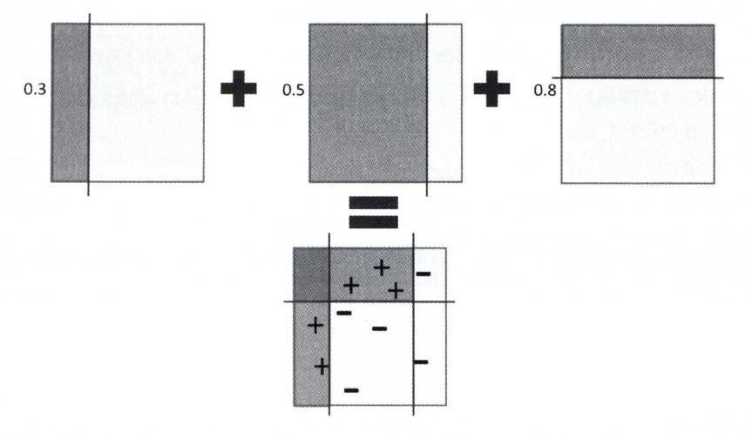

GBM(Gradient Boosting Machine)
GBM
GBM도 에이다부스트와 유사하나, 가중치 업데이트를 경사 하강법(Gradient Descent)을 이용하는 것이 큰 차이
오류 값 = 실제 값 - 예측값
분류의 실제 결괏값을 y, 피처를 $x_{1}, x_{2}…,x_{n} 그$리고 이 피처에 기반한 예측 함수 F(x) 함수라고 하면 오류식 h(x) = y - F(x)가 됩니다.
이 오류식을 최소화하는 방향성을 가지고 반복적으로 가중치 값을 업데이트하는 것이 경사 하강법(Gradient Descent)

Slide 9
XGBoost
XGBoost(eXtra Gradient Boost)
트리 기반의 앙상블 학습에서 가장 각광받고 있는 알고리즘 중 하나
압도적인 수치의 차이는 아니지만, 분류에 있어서 일반적으로 다른 머신러닝보다 뛰어난 예측 성능을 나타냄
XGBoost는 GBM에 기반하고 있지만, GBM의 단점인 느린 수행 시간 및 과적합 규제(Regularization) 부재 등의 문제를 해결해서 매우 각광
XGBoost는 병렬 CPU 환경에서 병렬 학습이 가능해 기존 GBM보다 빠르게 학습을 완료할 수 있음
설치
conda install -c anaconda py-xgboost
python에서
import xgboost as xgb
from xgboost import XGBClassifier

Slide 10
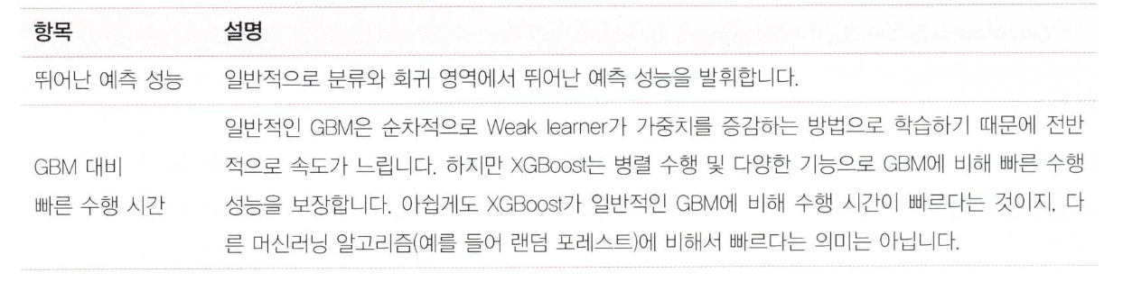
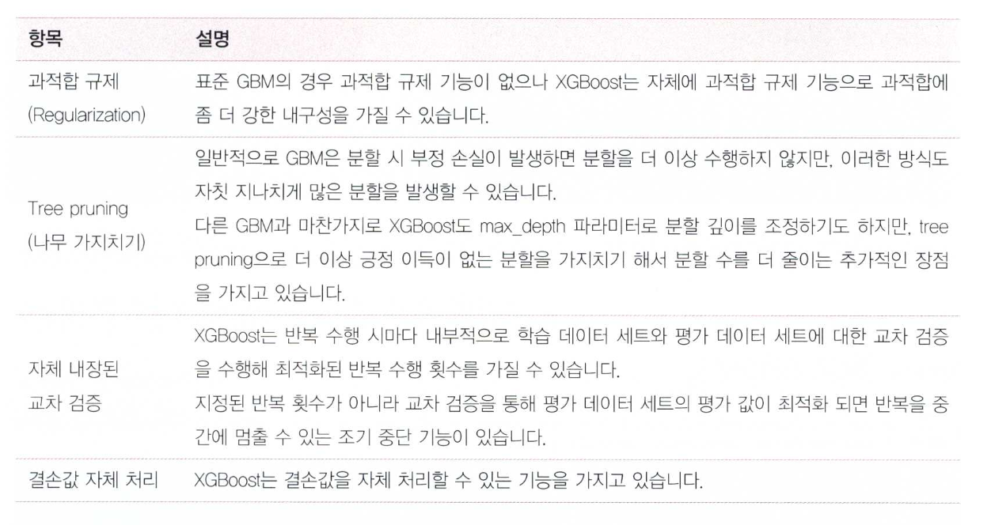
XGBoost
정리

Slide 11
LightGBM
LightGBM은 XGBoost와 함께 부스팅 계열 알고리즘에서 가장 각광을 받고 있음
Xgboost는 매우 뛰어난 부스팅 알고리즘이지만, 여전히 학습 시간이 오래 걸림
XGBoost에서 GridSearchCV로 하이퍼 파라미터 튜닝을 수행하다 보면 수행 시간이 너무 오래 걸려서 많은 파라미터를 튜닝하기에 어려움을 겪을 수 밖에 없음
가장 큰 장점은 XGBoost보다 학습에 걸리는 시간이 휠씬 작다는 점이며, 또한 메모리 사용량도 상대적으로 적음
LightGBM과 XGBoost의 예측 성능은 별다른 차이가 없음
또한 기능상의 다양성은 LightGBM이 약간 더 많음
단점으로는 적은 데이터 세트에 적용할 경우 과적합이 발생하기 쉬움
적은 데이터 세터의 기준은 일반적으로 10,000건 이하의 데이터 세트 정도라고 LightGBM 공식 문서에 기술되어 있음

Slide 12
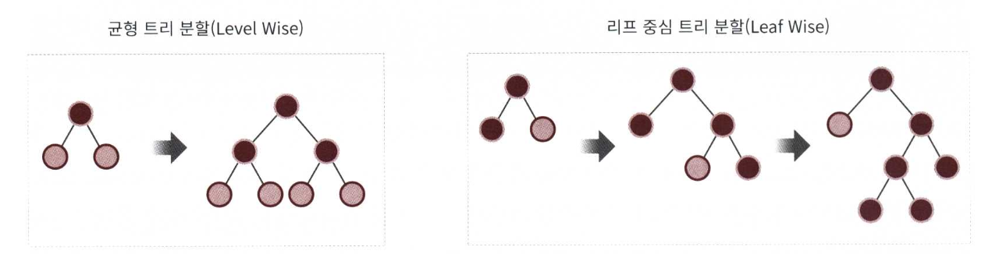
LightGBM
LightGBM은 일반 GBM 계열의 트리 분할 방법과 다르게 리프 중심 트리 분할(Leaf Wise) 방식을 사용함
기존의 대부분 트리 기반 알고리즘은 트리의 깊이를 효과적으로 줄이기 위한 균형 트리 분할(Level Wise) 방식을 사용
즉. 최대한 균형 잡힌 트리를 유지하면서 분할하기 때문에 트리의 깊이가 최소화될 수 있음
이렇게 균형 잡힌 트리를 생성하는 이유는 오버피팅에 보다 더 강한 구조를 가질 수 있다고 알려져 있기 때문임
반대로 균형을 맞추기 위한 시간이 필요하다는 상대적인 단점이 존재
LightGBM의 리프 중심 트리 분할 방식은 트리의 균형을 맞추지 않고, 최대한 손실 값(max delta loss)을 가지는 리프 노드를 지속적으로 분할하면서 트리의 깊이가 깊어지고 비대칭적인 규칙 트리가 생성되게 됩니다. 하지만 이렇게 최대 손실값을 가지는 리프 노드를 지속적으로 분할해 생성된 규칙 트리는 학습을 반복할수록 결국은 균형 트리 분할 방식보다 예측 오류 손실을 최소화 할 수 있다는 것이 LightGBM의 구현 사상

Slide 13
LightGBM
LightGB의 XGBoost 대비 장점
더 빠른 학습과 예측 수행 시간
더 작은 메모리 사용량
카테고리형 피처의 자동 변환과 최적 분할(one-hot encoder 등을 사용하지 않고도 카테고리형 피처를 최적으로 변환하고 이에 따른 노드 분할 수행)
최근에는 GPU까지 지원

Slide 14
스태킹 앙상블
스태킹(Stacking)은 개별적인 여러 알고리즘을 서로 결합해 예측 결과를 도출한다는 점에서 앞에 소개한 배깅(bagging) 및 부스팅(Boosting)과 공통점이 있음
하지만 큰 차이점은 개별 알고리즘으로 예측한 데이터를 기반으로 다시 예측을 수행한다는 것.
즉 개별 알고리즘의 예측 결과 데이터 세트를 최종적인 메타 데이터 세트로 만들어 별도의 ML 알고리즘으로 최종 학습을 수행하고 테스트 데이터를 기반으로 다시 최종 예측을 수행하는 방식
이렇게 개별 모델의 예측된 데이터 세트를 다시 기반으로 하여 학습하고 예측하는 방식을 메타 모델이라고 함
스태킹 모델은 두 종류의 모델이 필요
첫 번째는 개별적인 기반 모델
이 개별 기반 모델의 예측 데이터를 학습 데이터로 만들어서 학습하는 최종 메타 모델
스태킹 모델의 핵심은 여러 개별 모델의 예측 데이터를 각각 스태킹 형태로 결합해 최종 메타 모델의 학습용 피처 데이터 세트와 테스트용 피처 데이터 세트를 만드는 것

Slide 15
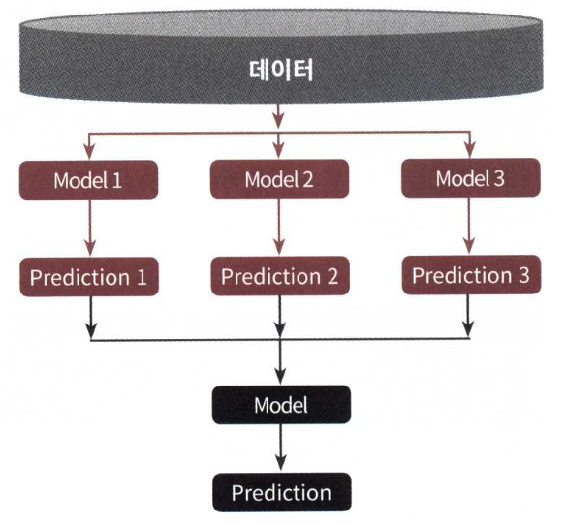
스태킹 앙상블
스태킹을 현실 모델에 적용하는 경우는 그렇게 많지 않습니다. 캐글과 같은 대회에서 높은 순위를 차지하기 위해 조금이라도 성능 수치를 높여야 할 경우 자주 사용됨
스태킹을 적용할 때는 많은 개별 모델이 필요. 2 ~3개의 개별 모델만을 결합해서는 쉽게 예측 성능을 향상시킬 수 없으며, 스태킹을 적용한다고 해서 반드시 성능 향상이 되리라는 보장이 없음
일반적으로 성능이 비슷한 모델을 결합해 좀 더 나은 성능 향상을 도출하기 위해 적용
오른쪽 그림과 같이 여러 개의 모델에 대한 예측값을 합한 후,
즉 스태킹 형태로 쌓은 뒤 이에 대한 예측을 다시 수행하는 것

Slide 16
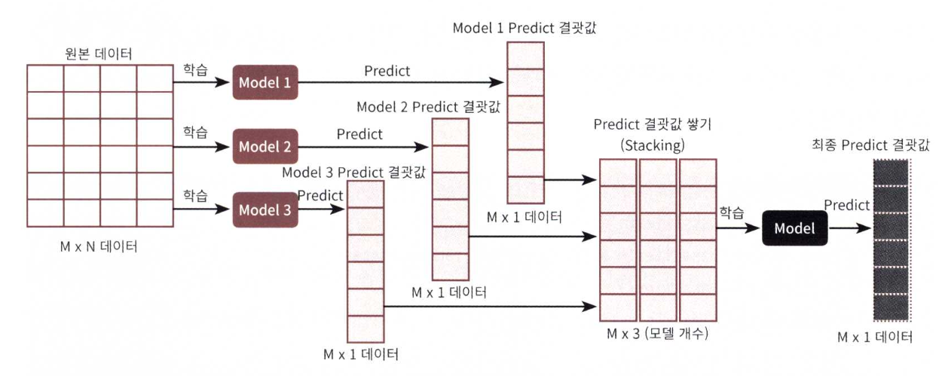
스태킹 앙상블
M개의 로우, N개의 피처을 가진 데이터 세트에 스태킹 앙상블을 적용하는 예
학습에 사용할 ML 알고리즘 모델은 모두 3개
각 모델별로 각각 학습을 시킨 뒤 예측을 수행하면 각각 M개의 로우를 가진 1개의 레이블 값을 도출할 것
모델별로 도출된 예측 레이블 값을 다시 합해서(스태킹) 새로운 데이터 세트를 만들고 이렇게 스태킹된 데이터 세트에 대해 최종 모델을 적용해 최종 예측을 하는 것이 스태킹 앙상블 모델

